Slide 1
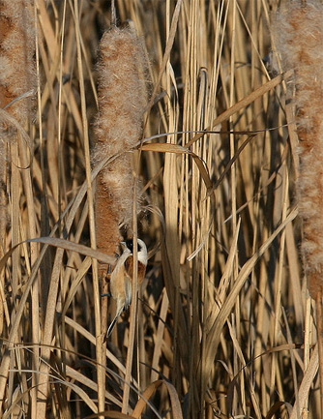
Задача
Гулявши над річкою, діти нарахували три ремезових гнізда. Скільки яєчок лежить у гніздах, коли відомо, що в одному гніздечку 6 яєць?

Slide 2
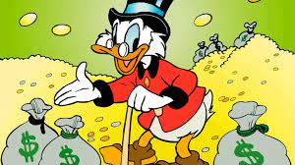
Заміни множенням.
8+8 =
3+3+3+3+3+3=
21+ 21 + 21 =

Slide 3

Замінюємо суму однакових доданків множенням.
Заміна множення додаванням.

Slide 4
Пригадай!
20+20+20+20+20=
20 •
5 =
100
10 10
Суму однакових доданків можна
замінити дією множення «•».
І навпаки…
Дію множення «•» можна замінити сумою однакових доданків
17 • 4=
17+17+17+17

Slide 5
Обчисли, замінивши множення додаванням.
32 • 3 =
5 • 4 =
15 • 6 =

Slide 6
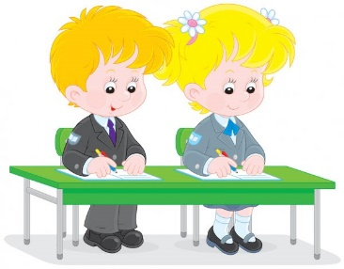
Ст. 107 вправа 5 (4, 5 стовпчики)

